Slide 1
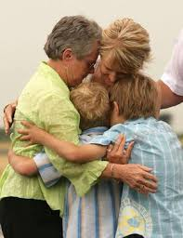

TANATOLOGÍA DEL SIGLO XXI
Se da el desarrollo de nuevas especialidades como la Psicooncología, Terapia de Duelo, Cuidados Paliativos, entre otras. Varias de las enfermedades dejan de ser terminales para convertirse en crónicas.
El paciente conoce su diagnóstico y pronóstico. Toma las decisiones sobre su tratamiento. La familia y el equipo multidisciplinario (INTERDISCIPLINARIO) también reciben atención tanatológica.
Polo, 2012

Slide 2
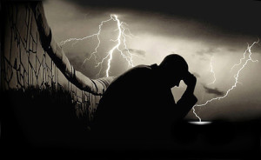
OBJETIVO
DE LA
TANATOLOGÍA DEL
SIGLO XXI (Thanatos=muerte Logos= estudio)
Elevar la calidad de vida del paciente y la familia.
Junto con el equipo multidisciplinario, (INTERDISCIPLINARIO) atendiendo a otro tipo de pacientes que no están relacionados con enfermedades, pero sí con eventos de muerte como son: el suicidio, accidentes fatales, homicidios, entre otros.

Slide 3
PILARES DE LA TANATOLOGÍA DEL SIGLO XXI
Ciencia
Eficiencia
Humanismo
Espiritualidad
Aplicación del conocimiento - científicamente comprobado - para que el paciente elabore sus procesos de duelo en el menor tiempo posible, con el mínimo dolor y siempre en apego a su fe y sus creencias. (Dr. Polo Scott)

Slide 4

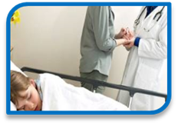

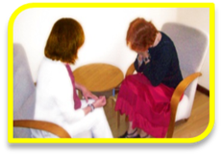

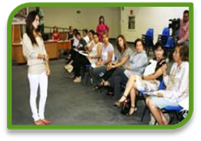


CAMPOS DE APLICACIÓN DE LA TANATOLOGÍA DEL SIGLO XXI (Polo, 2012)

Slide 5
PSICOTANATOLOGÍA
“La suspensión de las creencias problemáticas y limitadas permite el surgimiento de nuevos y más sanos patrones de respuesta.” ¹
“La medida de la salud es la flexibilidad, la libertad para aprender a través de la experiencia, la libertad de cambiar junto con las variables circunstancias internas y externas.” ²
¹ Erickson y Rossi, 1979 ² Kubie, 1975

Slide 6
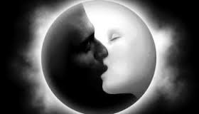

LA MEJOR DEFINICION DE DUELO:
el dolor es como si buscas alcanzar a alguien que siempre ha estado junto a ti y darte cuenta que cuando desesperadamente la necesitas una vez más, ya no esta

Slide 7

DUELO
Proceso dinámico y funcional para afrontar una pérdida significativa, tendiente a la adaptación y armonización interna y externa del individuo frente a una nueva realidad.
“lo contrario de despedirse es agarrarse, es un situación inconclusa que supone una continua interferencia que mantiene a la persona bloqueada e incapacitada para vivir plenamente su presente”
(Cabodevilla, 2009)
Simplemente, duelo es la reacción normal y natural ante una pérdida emocional importante, de cualquier tipo.
¿QUE CONOCEN COMO PÉRDIDAS?

Slide 8
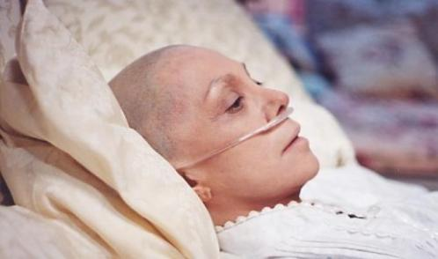
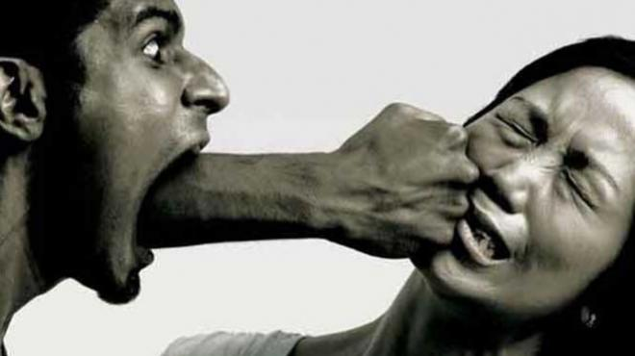

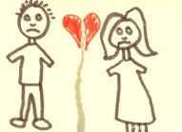
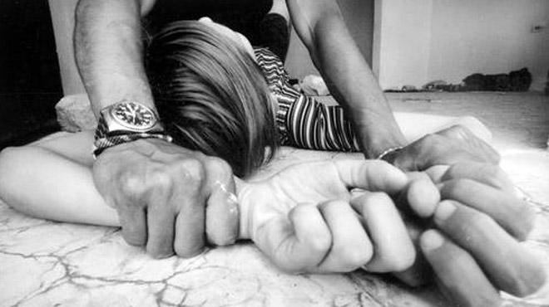
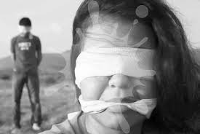

PERDIDAS FISICAS O ENFERMEDADES FISICAS:

Slide 9
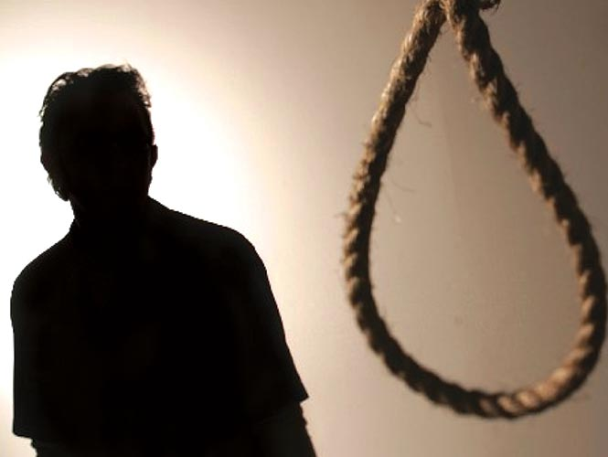
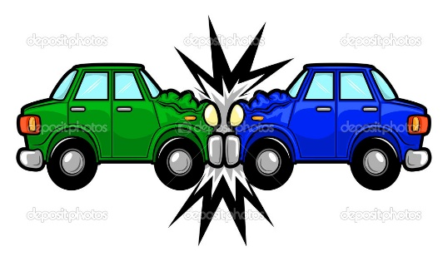

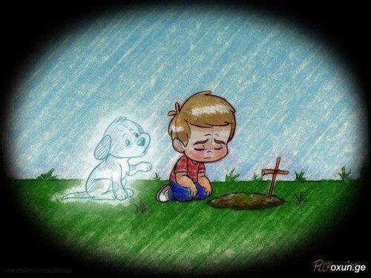

Pérdidas humanas de uno o varios seres queridos, ya sea por muerte natural o provocada

Slide 10
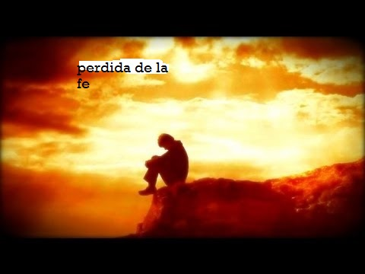
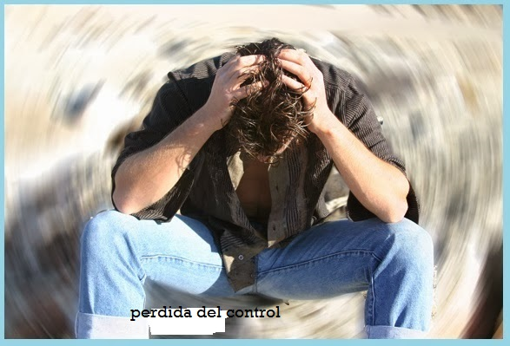
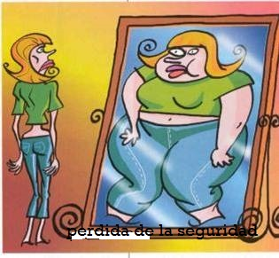
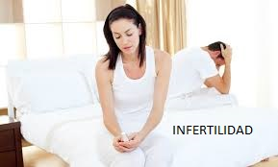
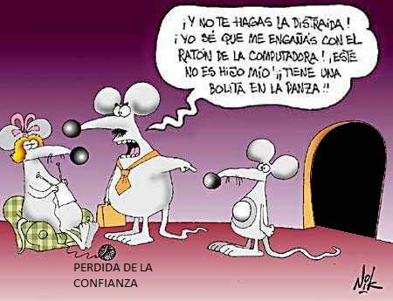
Pérdidas emocionales:

Slide 11
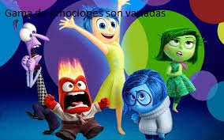
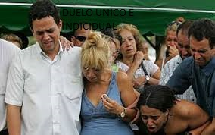

La gama de emociones son muy variadas, el duelo es individual y único

Slide 12
Procesos elaborativos
“Promueven cambios psicológicos que se relacionan directamente con modificaciones somáticas y sociales”
“en el trabajo de duelo, es el doliente mismo quién realiza todo aquello que permite su elaboración”
1 Tizón y Sforza (2008)
2 Bowlbly, 1980, 1986, Gómez, 2007, Martínez, 2006

Slide 13
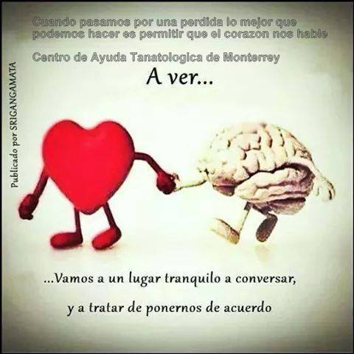

El Problema.
Aun cuando el duelo es normal y natural, mucha información que maneja la sociedad en como procesar el duelo no lo es, y no nos ayuda.
La mayoría de las ideas falsas acerca de la pérdida se resumen en seis mitos que son tan comunes que casi todos los reconocemos sin cuestionarlos.

Slide 14


Mitos
El tiempo cura todas las heridas
Llora tu duelo solo
Sé fuerte
No te sientas mal
Reemplaza la pérdida
Mantente ocupado.
Dios así lo quiso

Slide 15


FETS

Slide 16
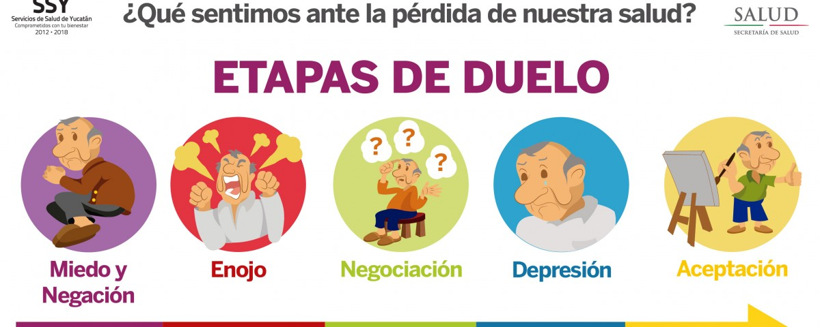

Etapas del duelo
Cuando la muerte o la perdida llega, pasamos por un proceso personal que tenemos que vivir para sanar y que tiene distintas etapas, estas etapas no necesariamente se presentan en ese orden y puede haber regresiones.

Slide 17

SUPERAR LA PENA EMOCIONAL ES:
Descubrir: que es tu naturaleza para no estar en conflicto con ella.
Que el miedo puede ser real o imaginario, pero sucede cuando la mente y el cuerpo no están en el mismo lugar, al mismo tiempo.
Que el amor: Es la voluntad y habilidad de permitir a otros el derecho a decidir por sí mismos sin insistir en que te satisfagan
Que el amor a uno mismo: Es la voluntad de adquirir la habilidad de permitirte a ti mismo el derecho a decidir, sin buscar la aprobación de los demás
Que perdonar: Es soltar la esperanza de un mejor o diferente ayer
UN SER HUMANO QUE SUFRE, NO ES UN OBJETO QUE TIENE QUE SER REPARADO.
NO NECESITA SER ANALIZADO, NI JUZGADO, NI CRITICADO
LO QUE NECESITA ES SER ESCUCHADO CON DIGNIDAD Y RESPETO.

Slide 18
COMO VIVIR NUESTROS DUELOS

Slide 19
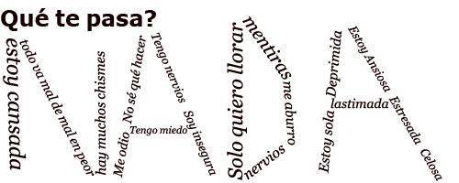
COSAS QUE COMPLICAN LOS DUELOS:

Slide 20
COSAS QUE COMPLICAN LOS DUELOS:
* El numero de duelos vividos, en un corto tiempo o simultáneamente.
* Duelos anteriores no resueltos, que son reactivados durante el nuevo duelo.
* La violencia o brutalidad de la muerte de nuestro ser querido.
* La muerte inesperada, por accidente, desastre natural, infarto, paro respiratorio, derrame cerebral, etc.
* La edad de la persona que murió: entre más joven sea es más difícil de entender o aceptar.

Slide 21
COSAS QUE COMPLICAN LOS DUELOS:
* El desgaste y la duración de la enfermedad, que nos debilita como familiares.
* Los beneficios secundarios que podemos recibir por estar viviendo tan grande dolor, que hace que nos guste nuestro papel de deudos y no queramos salir de él.

Slide 22
COSAS QUE COMPLICAN LOS DUELOS:
Muchas personas podemos llevar dentro asuntos sin acabar y seguramente ésa será una de las principales causas de nuestra desdicha emocional.
Tenemos que comprender que si arrastramos resentimientos hacia una persona que ya no está con nosotros y no trabajamos en ello, la despedida no se realiza plenamente y se nos complicará más dejarlo ir.
Obviamente el mejor momento para decir adiós es, si es posible, al separarse corporalmente del otro, solo que muchas veces esto no es posible.

Slide 23
COSAS QUE COMPLICAN LOS DUELOS:
La represión,
tipo aparente de olvido, no es liberadora. Parece que nos aleja de lo que nos hace sufrir, pero no lo consigue del todo, porque el recuerdo permanece enterrado en nosotros con un enorme gasto de energía para que no emerja a nuestra conciencia, y sigue influyendo en cada instante de nuestra vida.
El liberar la energía emocional acumulada , hace que nos sintamos más ligeros ,podamos relacionarnos con los demás y con el mundo de manera nueva, de una forma más plena y satisfactoria.
Por eso una estrategia terapéutica importante es revivir lo vivido con la misma intensidad emocional, lo que ayuda al cierre de situaciones inconclusas.

Slide 24
¿QUE HACER CUANDO ESTAMOS EN DUELO?
Hay que recibirnos con la gentileza que mostraríamos a un amigo en mal estado. Seamos hospitalarios con nosotros mismos. Aceptemos por cierto tiempo, no ser tan eficaces como antes.
Darnos permiso de expresarnos con el llanto y la catarsis,
También con el alejamiento tanatológico: el retiro, la contemplación y la oración, según sea el caso.
Como un herido convaleciente, calculemos nuestra energía real. Hay que evitar situaciones difíciles, dejar para más adelante las decisiones importantes, y alejarnos de las personas demasiado toxicas.
Recordemos que lo que vivimos es temporal.

Slide 25
¿QUE HACER CUANDO ESTAMOS EN DUELO?
Regresaremos poco a poco a nuestras actividades cotidianas de la vida con mayor vigor todavía.
Sobre todo evitemos censurarnos por las faltas del pasado. El pasado ya no existe. Hicimos entonces lo que creímos mejor para nosotros. Los errores no tienen siempre efectos negativos, pueden enseñarnos lo que tenemos que evitar en el futuro y volverse una fuente de referencias para vivir mejor.

Slide 26
* DEJÉMONOS SANAR A NUESTRO RITMO:
Las teorías sobre la duración y las etapas de un duelo nos ayudan a delimitar mejor el punto donde nos encontramos en el duelo.
Sin embargo recordemos, que nuestro duelo es único, nadie lo ha vivido y nadie lo vivirá como nosotros, es decir a nuestra manera y a nuestro ritmo.
No busquemos realizar hazañas ideadas por los demás, hay que tener confianza en nuestro interior y en nuestro corazón.
Darnos tiempo para cicatrizar nuestra herida es permitirnos vivir el luto. Si no sabemos cómo empezar, es válido pedir ayuda a alguien que nos guie en este proceso.

Slide 27
Tipos de Duelo
1. DUELO NORMAL
2. DUELO ANTICIPADO
3. DUELO RETARDADO
4. DUELO CRONICO
5. DUELO PATOLOGICO

Slide 28
Consejos útiles para el proceso del duelo
1.- ESCRIBIR LO QUE ESTAMOS SINTIENDO ahora, todos nuestros sentimientos: enojo, ira. Frustración, depresión, nostalgia, ansiedad, miedo, arrepentimiento, resentimiento, etc.,
2.- TRABAJAR UN PROBLEMA A LA VEZ. ¿Que es lo que más nos aflige? ¿En que lo extrañamos más?

Slide 29
Consejos útiles para el proceso del duelo
3.- HABLAR DEL DIFUNTO: con alguna persona que nos ame incondicionalmente.
4.- DARNOS TIEMPO PARA EL DUELO. Nos damos permiso de sufrir y de llorar.
5.- ANOTAR TODO....lo que deseamos haber dicho o hecho cuando él o ella vivía... Si solamente Yo....y se lo decimos en este momento.

Slide 30
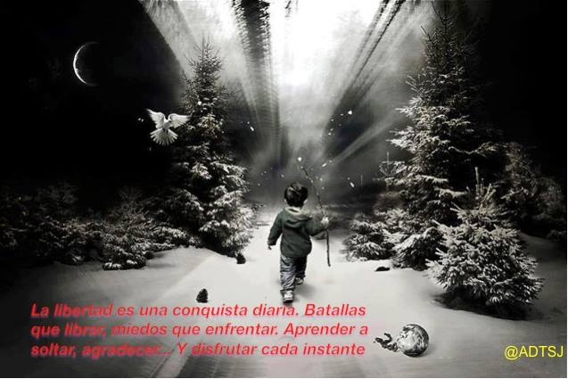
¿COMO SABER CUANDO LA SANACIÓN LLEGA?

Slide 31
- Cuando el dolor intenso y las lagrimas son sustituidas por la memoria afectuosa y tranquila del pasado
- Cuando logramos aceptar que todos tenemos un día para morir, que es algo inevitable y nos reconciliamos con la idea de que somos seres finitos.
- Cuando reconocemos que el vacío que sentimos dentro de nuestro corazón es un vacío fértil y que todavía somos capaces de establecer nuevas relaciones, de aceptar los retos de la vida y de hacer muchas cosas más en este mundo ya sean físico, emocional, intelectual, espiritual y social.

Slide 32
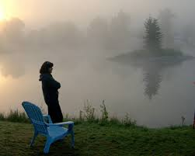
Un duelo se ha completado cuando somos capaces de recordar lo perdido sintiendo poco o ningún dolor.
Cuando hemos aprendido a vivir sin él, sin ella, sin eso que no está.

Slide 33
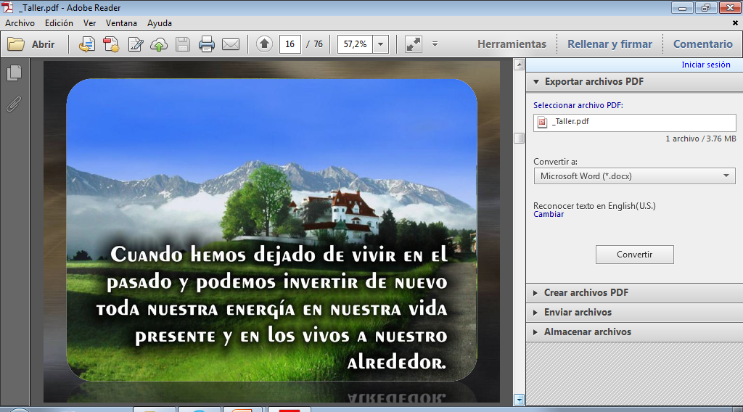

Slide 34
¡ MUCHAS GRACIAS !
Lic. Regina Cantú Cavazos. Especialista en Perdidas Emocionales
MGR. Certificación de Resiliencia The Friends Programs
International Foundation. Tanatología Siglo XXI. PNL.
regis.tanatologa@gmail.com cel. 811-489-4716

